Slide 1
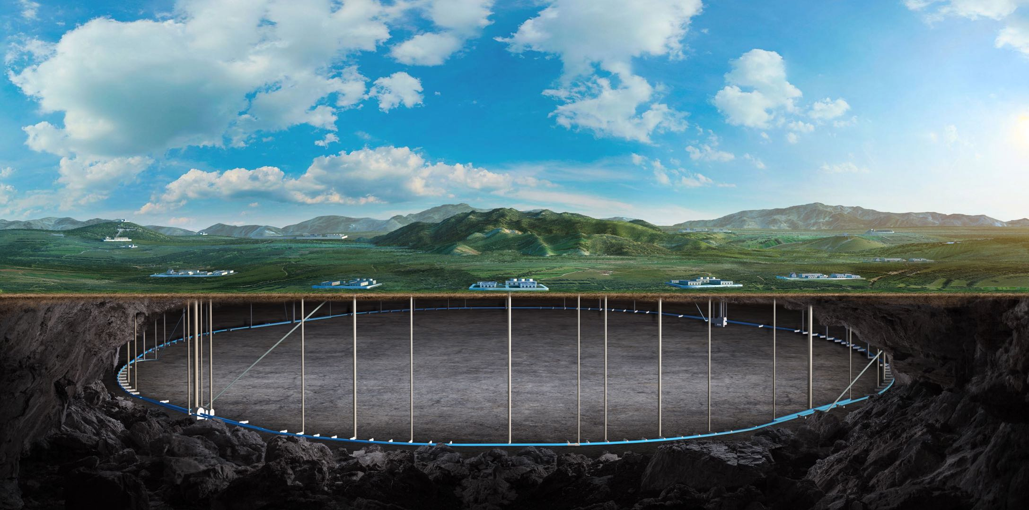
CEPC增强器二极磁铁自动化生产线
可行性研究
康文 戴旭文 张占军

Slide 2
内容
研究需求及意义
研究内容
研究的创新性
研究目标及经费需求
研究的技术路线
研究计划
研究的预期成果

Slide 3
研究需求及意义
CEPC增强器周长100km，总共有14866台高精度低场动态二极磁铁，最低工作磁场95Gs，最高工作磁场564Gs。
每台二极磁铁长4.7m， 所有磁铁总长大约70km，覆盖在70%的增强器周长上，因此降低磁铁造价是磁铁设计和制造过程中必须考虑的一个关键因素。
 | BST-63B
Quantity | 14866
Minimum field (Gs) | 95
Maximum field (Gs) | 564
Gap (mm) | 63
Magnetic Length (m) | 4.7
Good field region (mm) | 45
Field uniformity | 0.1%
Field reproducibility | 0.05%

Slide 4
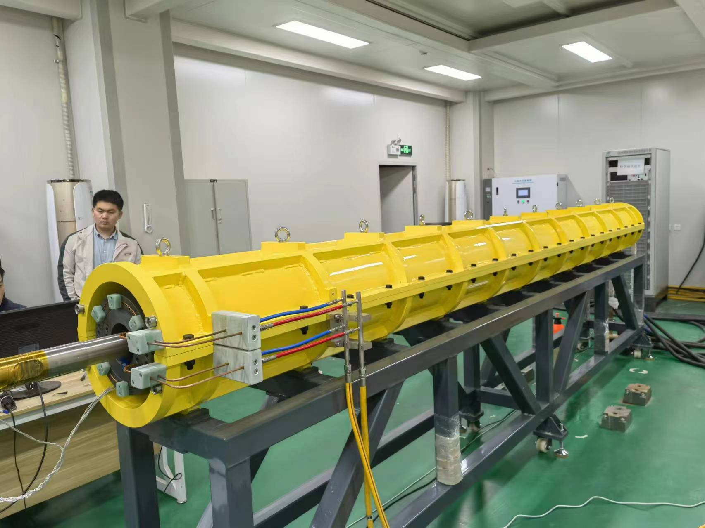
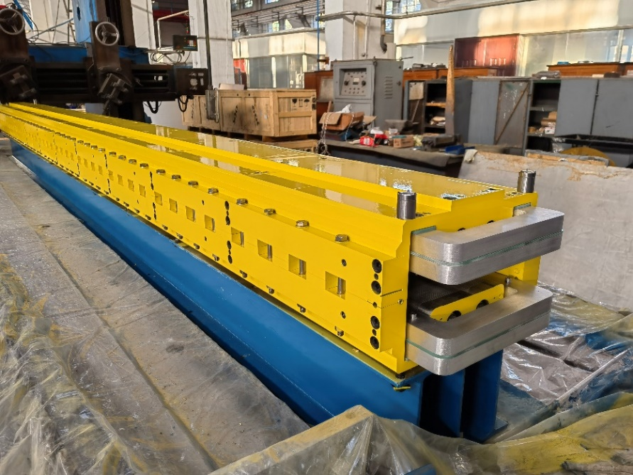
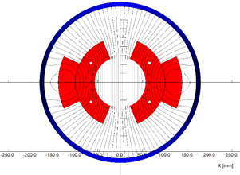
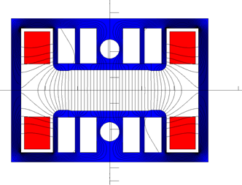
研究需求及意义
在CEPC TDR阶段，设计和研制了两种类型的二极磁铁样机，一种是Cosine Theta(CT) 空芯线圈二极磁铁，一种是铁芯二极磁铁。
相比之下，铁芯二极磁铁造价低，励磁效率高、功耗低，但是最低工作磁场必须到95Gs，才能满足磁场精度要求。为了使这种类型的二极磁铁设计方案成为最终设计方案，CEPC增强器注入能量由10GeV提高到了30GeV。

Slide 5
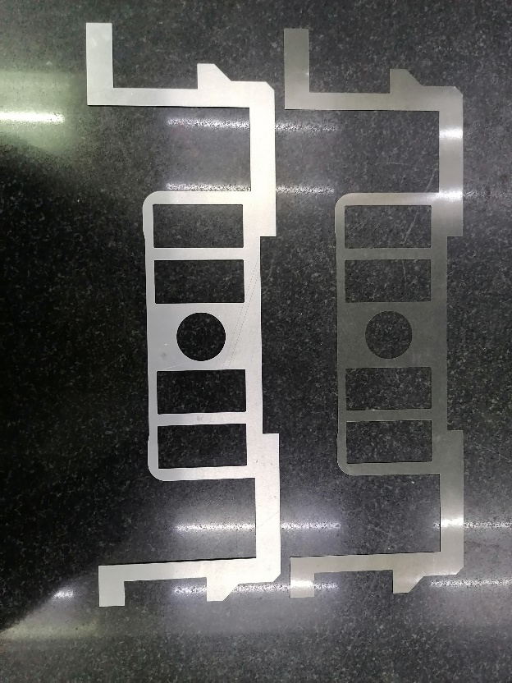
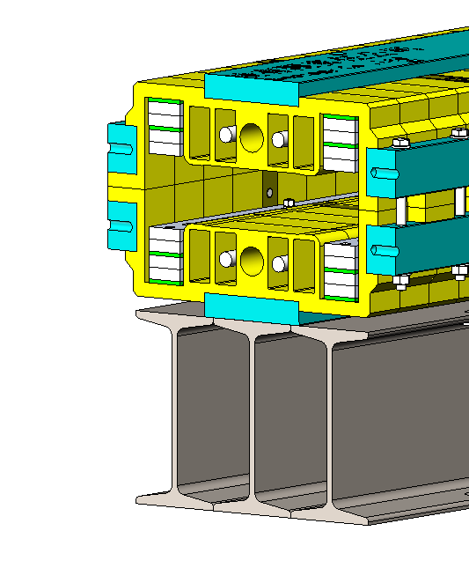
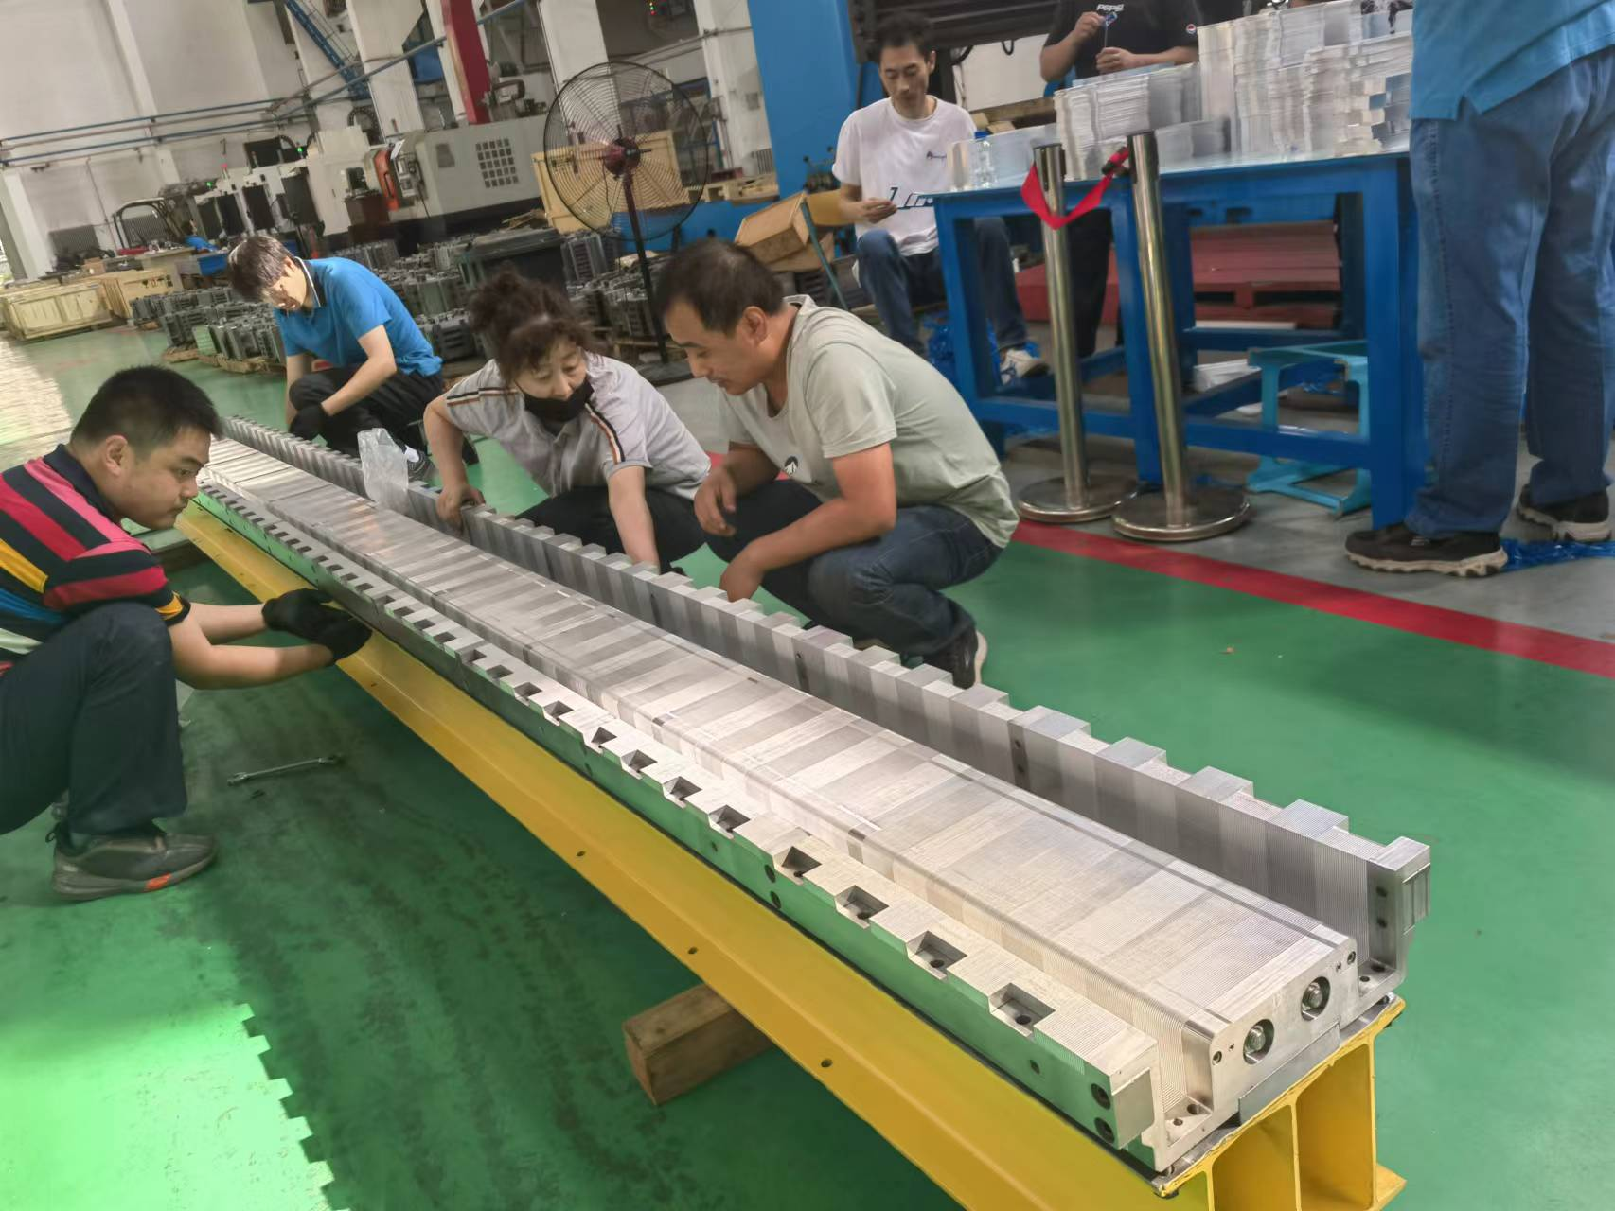
研究需求及意义
铁芯二极磁铁由铁芯和线圈组成，铁芯分为上下两半，每个半铁芯采用硅钢片和铝片叠装而成。每个半铁芯上有一个线圈，每个线圈有2匝，采用铝导体拼接而成。
CEPC lamination

Slide 6
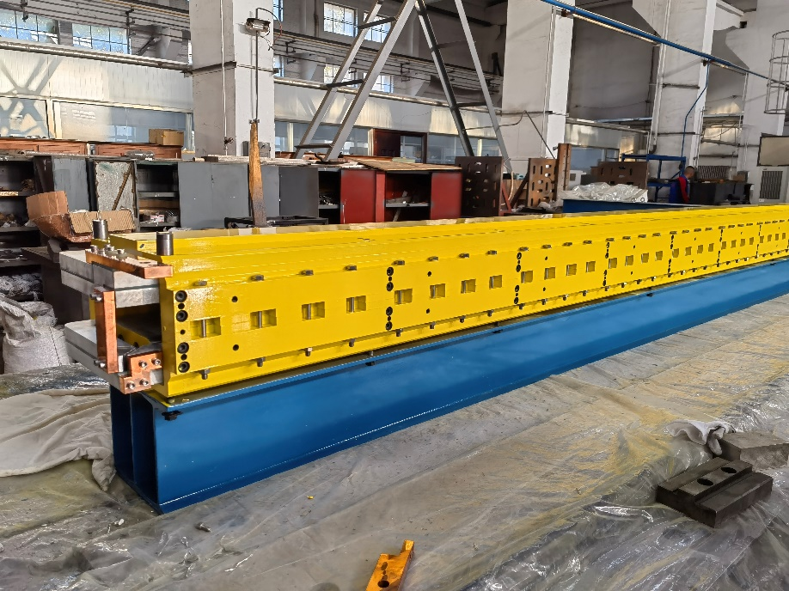
研究需求及意义
由于CEPC增强器二极磁铁数量众多，为了降低批量生产时的造价，在磁铁TDR经费估算时，拟采用自动化生产线进行二极磁铁的批量生产。
原理上，自动化生产线可以每天24小时生产增强器二极磁铁，生产效率比人工生产提高2-3倍，因此磁铁加工费可以减少至少2倍。
在TDR阶段研制的铁芯二极磁铁造价29万元，其中模具费16万元，材料费5万元，加工费8万元。
磁铁批量生产时，若采用自动化生产线，每台磁铁加工费至少可以减少到4万元，14866台磁铁加工费可以减少5.9亿元.

Slide 7
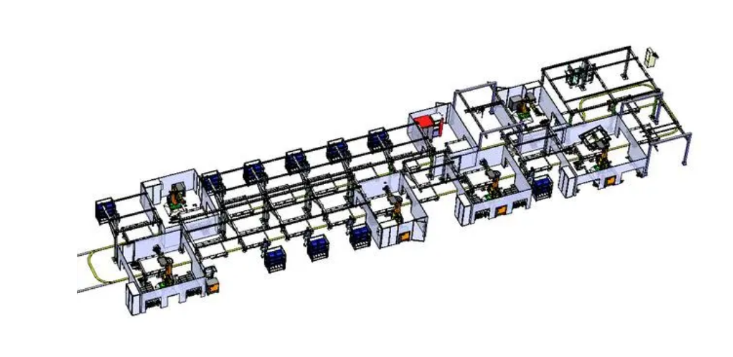
研究内容
整条自动化生产线造价预算大约3000万元.
铁芯保护、铁芯喷漆
安装线圈
铁芯装配
线圈固定
包绝缘带、水路安装
整铁装配
安装电排
切片、掺和、冲制、打毛刺
尺寸测量、电测、水压检测、准直测磁、出厂检查
三坐标
涂胶（按需）
叠装
固化
焊接
尺寸测量、合铁、尺寸测量、骑缝销、尺寸测量
焊外围件

Slide 8
研究内容
自动化生产线包括的主要工序有，
1）钢片冲制及掺和
2）铁芯叠装
3）铁芯预装
4）半铁芯喷漆
5）磁铁总装
每道工序中的每步工艺流程都需要通过可移动的机械手臂来完成，所有工序通过监控及协同控制软件实现自动化流水作业。
1）钢片冲制及掺和工序的工艺流程：
钢卷磁掺和→钢片开卷→切片→机械掺和→冲制取片→冲制→毛刺打磨→表面涂胶（按需）→胶层预固化（按需）→码片存放

Slide 9
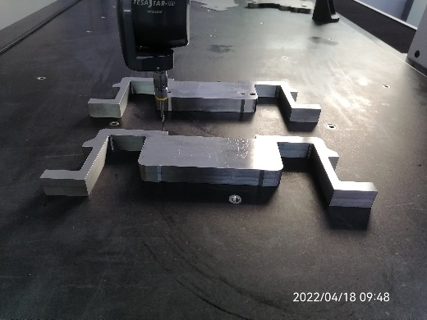
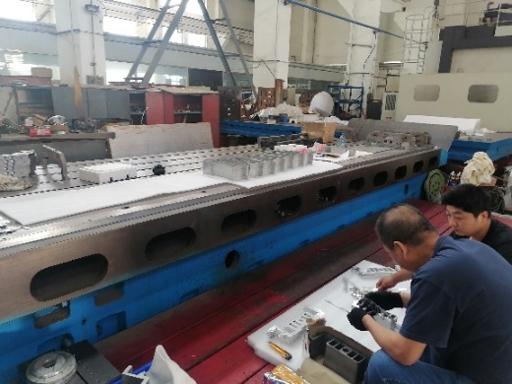
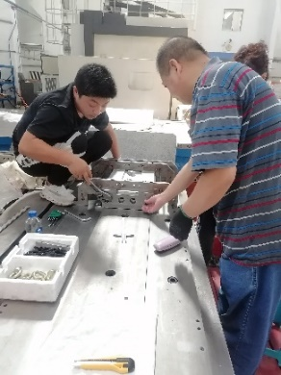
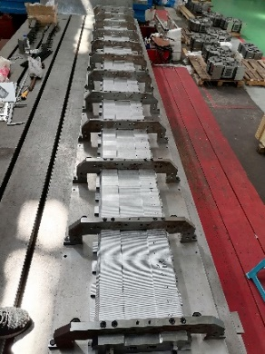
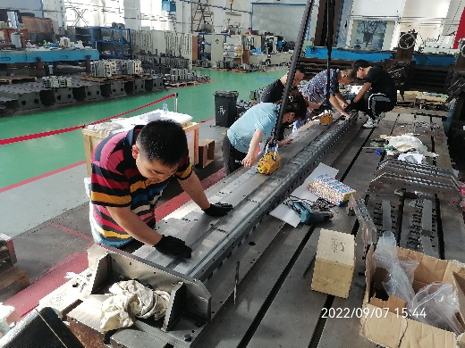
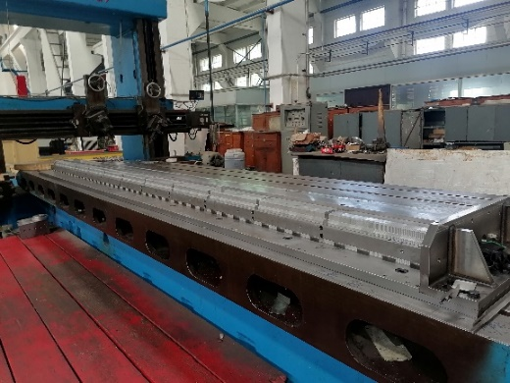
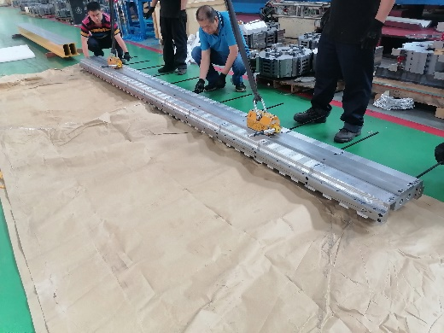
研究内容
2）铁芯叠装工序的工艺流程：
冲片及端板检测→端板定位→冲片计数→冲片称重→冲片码放→冲片定位→预紧→冲片固定→全部拉板组装及定位→整铁预紧→在线测量→铁芯出模
冲片与端板检测
冲片计数及称重
预紧
冲片固定
全部拉板组装及定位
整铁预紧
铁芯出模

Slide 10
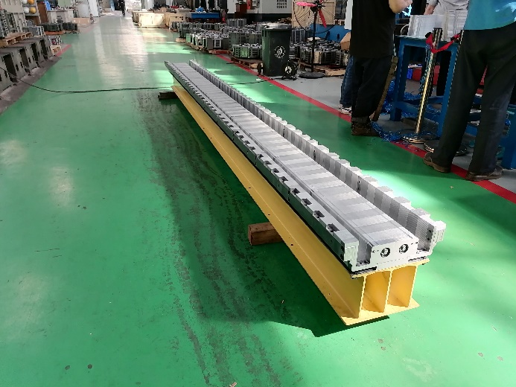
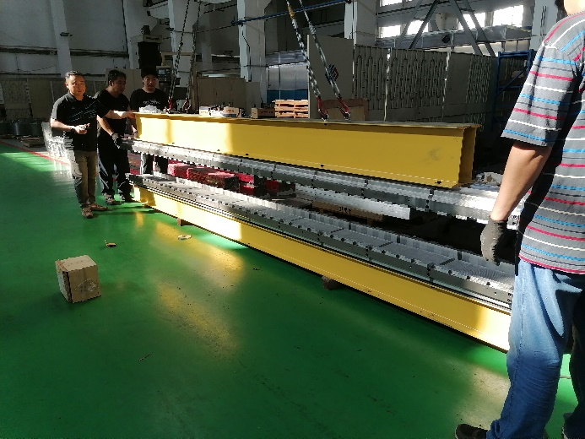
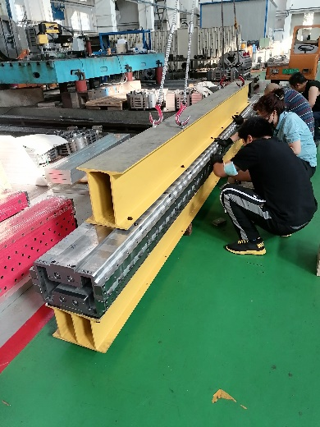
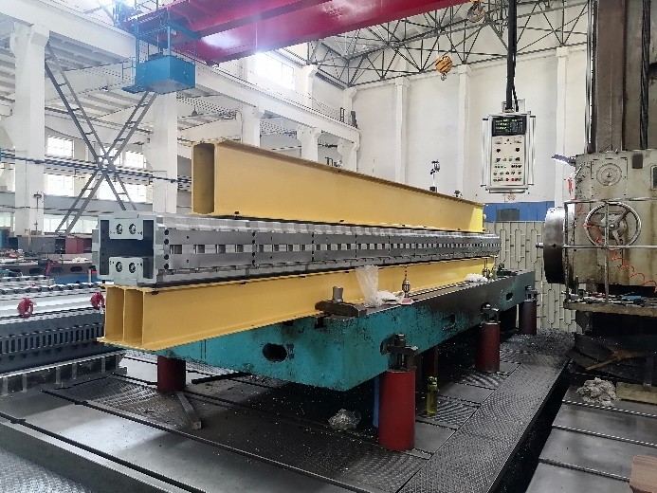
研究内容
3）铁芯预装工序的工艺流程：
下半铁芯就位→上半铁芯翻转→铁芯合铁→紧固件安装→机械尺寸测量→配做定位销钉→机械尺寸复测
下半铁芯就位
铁芯合铁
紧固件安装
配做定位销钉

Slide 11
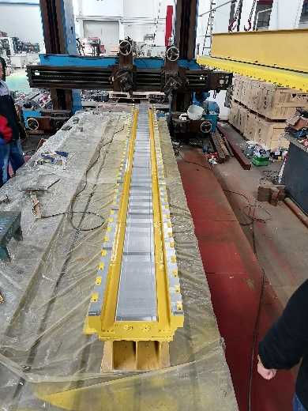
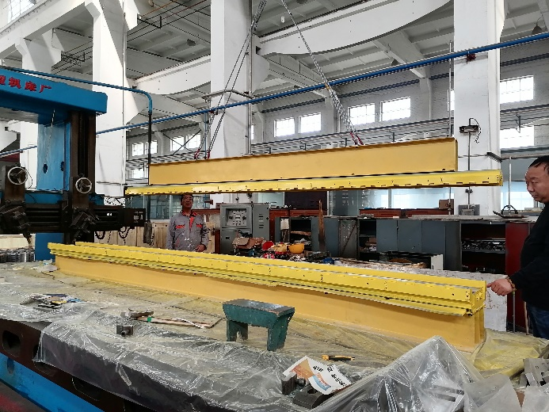
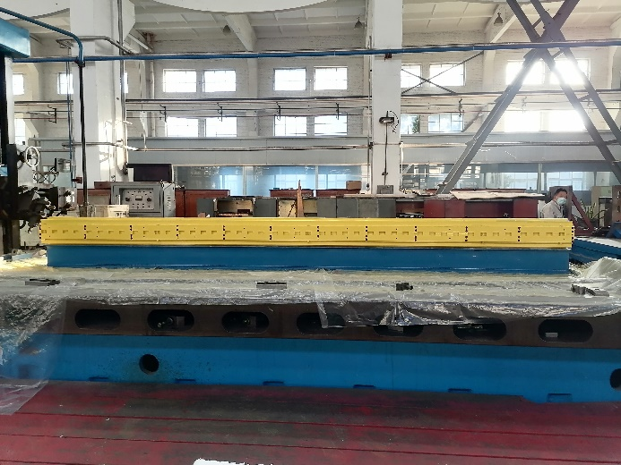
研究内容
4）铁芯喷漆工序的工艺流程：
运输至喷漆工位→自动除油→自动保护非喷涂表面→活化喷涂表面→喷涂底漆→快速烘干底漆→底漆表面打磨→喷涂面漆→红外和热风烘干→运送指定工位等
铁芯喷漆

Slide 12
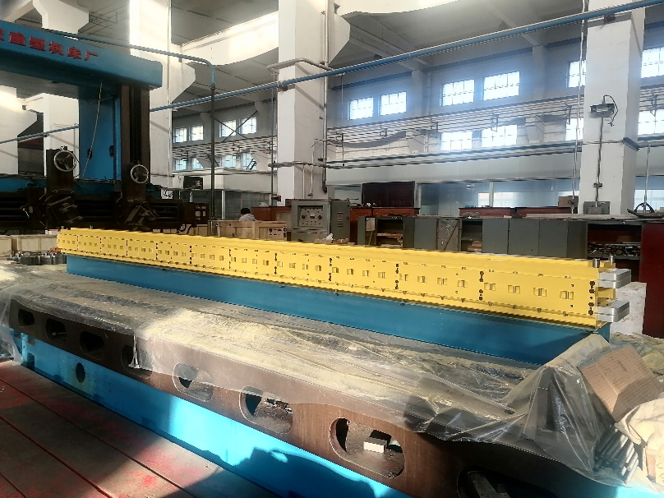
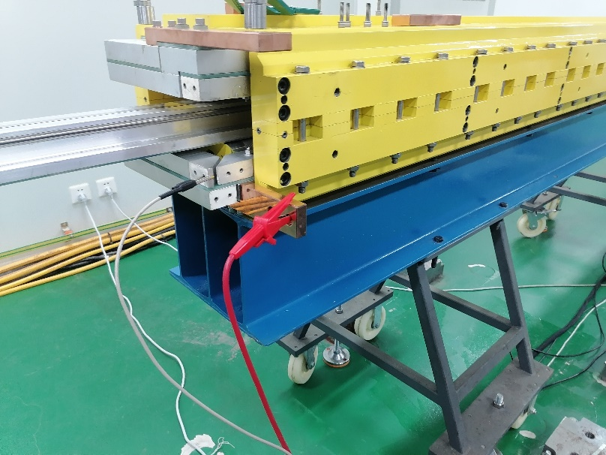
研究内容
5）磁铁总装工序的工艺流程：
半铁芯就位→安装对地绝缘→线圈安装及固定→上半铁芯组件翻转→上下铁铁芯定位及合装→机械尺寸检测→匝间绝缘检测→对地绝缘检测→紧固件安装→机械尺寸复检→匝间绝缘复检→对地绝缘复检→电阻测量
磁铁总装
对地绝缘检测

Slide 13
研究的创新性
由于加速器磁铁的加工工序繁多，工艺流程复杂，自动化生产线的设计和研制极具挑战性，目前在国际和国内都没有先例。如果能够成功实现，将对类似CEPC这种超大型的加速器工程项目具有重要的实用价值及科学意义。
增强器二极磁铁自动化生产线的研制过程复杂，经费需求庞大。为了控制研制风险，本课题申请一定的启动经费，从零开始进行加速器磁铁自动化生产线的研究和探索，为将来研制正式的自动化生产线做好技术攻关和储备。

Slide 14
研究目标及经费需求
本课题研究目标：
完成CEPC增强器二极磁铁自动化生产线的总体设计，完成基本的3D建模并能进行动画演示。
针对二极磁铁自动化生产线的核心工序--铁芯叠装，完成自动化铁芯叠装装置的结构和工艺设计，并进行小型桌面验证装置的研制，最终通过自动化控制程序，进行铁芯叠装工序的演示和功能验证。
本课题研究经费需求：100万元
其中40万元用于CEPC增强器二极磁铁自动化生产线的总体设计和3D动画演示、自动化铁芯叠装装置的结构和工艺设计及其自动化控制程序开发。
另外60万元用于二极磁铁铁芯小型桌面自动化叠装验证装置的研制和功能验证。
因为目前已建和在建的加速器规模都比CEPC小，磁铁数量相对比较少，而自动化生产线研制难度高，造价昂贵，因此投入产出比太大，不易获得其他渠道支持。

Slide 15
研究技术路线
本课题研究技术路线：
从CEPC增强器二极磁铁技术要求和TDR设计出发，细化和简化磁铁加工工艺，从而使磁铁自动化生产成为可能。
与国内自动化生产线专业设计厂家合作，完成CEPC增强器二极磁铁自动化生产线的总体设计和3D动画演示，完成自动化铁芯叠装装置的结构和工艺设计及其自动化控制程序的设计。
完成小型自动化铁芯叠装验证装置的零部件加工，同时采购相关设备（如机械臂、小型机器人、自动化检测工具及仪器等），完成桌面验证装置的研制。

Slide 16
研究计划
本课题研究计划：
2024年1月-2024年2月：完成CEPC增强器二极磁铁加工工艺的细化和简化；
2024年3月-2024年9月：完成CEPC增强器二极磁铁自动化生产线的总体设计、自动化铁芯叠装装置的结构和工艺设计及其自动化控制程序设计；
2024年10月-2025年6月：完成小型桌面自动化铁芯叠装验证装置的研制。
目前CEPC增强器磁铁TDR设计已经完成，其中二极磁铁经费预算完全基于自动化生产线的成功研制，因此急需启动自动化生产线的研究工作，以验证TDR经费预算的合理性和可行性。

Slide 17
预期成果
本课题预期成果：
首次完成一套加速器磁铁自动化生产线的总体设计以及CEPC增强器二极磁铁自动化生产流程的3D演示。
首次完成CEPC增强器二极磁铁铁芯自动化叠装装置的设计以及小型桌面验证装置的研制。
通过本课题的研究，将大幅提高高能所的磁铁技术水平，提高高能所在磁铁设计和加工制造方面的国际竞争力和影响力。

Slide 18
谢谢!

